Slide 1

Digitalni pravopis
Veljko Jovanović,Uros Babović,Nikola Ivković,
Nikola Nikolić,Ognjen Ilić.
Notes:
1

Slide 2

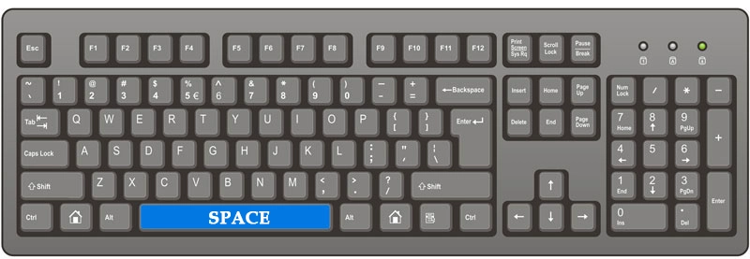
Postoji dve vrste pravopisa, jedan koji učimo u školi i drugi je kompjuterski, digitalni pravopis.

Slide 3

Dobra stvar je što Digitalni pravopis sada možemo učiti i u osnovnoj školi!!!!
Predstavićemo nekoliko primera:
POSLE TAČKE:
Ćao.Ja sam Veljko. NEPRAVILNO
Ćao. Ja sam Veljko. PRAVILNO
POSLE ZAREZA:
Nikola,ti treniraš fudbal. NEPRAVILNO
Nikola, ti treniraš fudbal. PRAVILNO
POSLE UZVIČNIKA:
Danas imamo domaći!Moramo da ga uradimo. NEPRAVILNO
Danas imamo domaći! Moramo da ga uradimo. PRAVILNO
Spejs,space ili razmak... Spejs se koristi za razmak između reči, koristi se pre ili posle znakova interpunkcije.

Slide 4
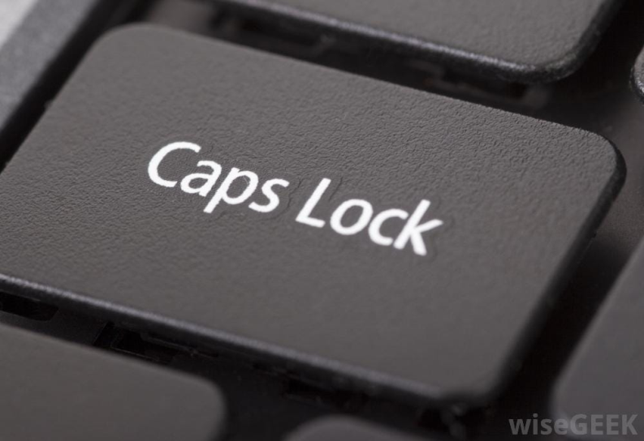

Caps Lock, isto jako bitno dugme.
Koristi se za velika slova.
Kada ga kliknemo pale se velika slova sve dok ga ne ugasimo.
Shift se koristi u kombinaciji sa drugim tasterima i sluzi nam da dobijemo drugi znak na tastaturi (na tasterima koji sadrze po dva znaka) i da, ako ne svetli lampica Caps Lock, sva slova prikazuje velikim. Ako lampica Caps Lock svetli, dešava se obrnuto: Pritiskom na taster SHIFT i slovo dobija se malo slovo.

Slide 5

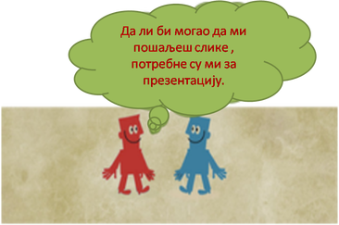
- Koristite sva naša slova (š, č, ž, ć).
- Navodnike nemojte kucati kao dva zareza ili dva apostrofa, koristite kombinaciju na tastaturi SHIFT+2.
- Ukoliko srednju crtu koristimo da razdvojimo delove rečenice, razmak kucamo pre i posle.
KRAJ!

